Slide 1
Ison Omenan palvelutori
13.9.2016 Turun maakuntakirjastokokous
Kirjastopalveluiden aluejohtaja
Merja Pihlajamäki

Slide 2
Motto: Elämäsi palvelut yhdessä
https://www.youtube.com/watch?v=ngFJRo7AGG8&app=desktop

Slide 3
Missä mennään?
Avasimme Palvelutorin 11.8.2016
Tähän mennessä yli 150 000 kävijää
Asiakaspalaute pääosin kiittävää
Metro tulee kun tulee

Slide 4
Mistä lähdettiin?
Suunnittelu käynnistyi 2013 syksyllä
Uudenlainen monitoimijatilaratkaisu, ns. metrokirjasto
Mitkä palvelut mukana? Valikoima vaihdellut matkan aikana?
Panostettiin tutustumiseen, erilaisten toimintakulttuurien yhteensovittamiseen ja yhteisen toiminnan suunnitteluun etukäteen. Tuloksena tunsimme toisemme hyvin jo ennen yhteen muuttamista

Slide 5
Pohjakuva

Slide 7
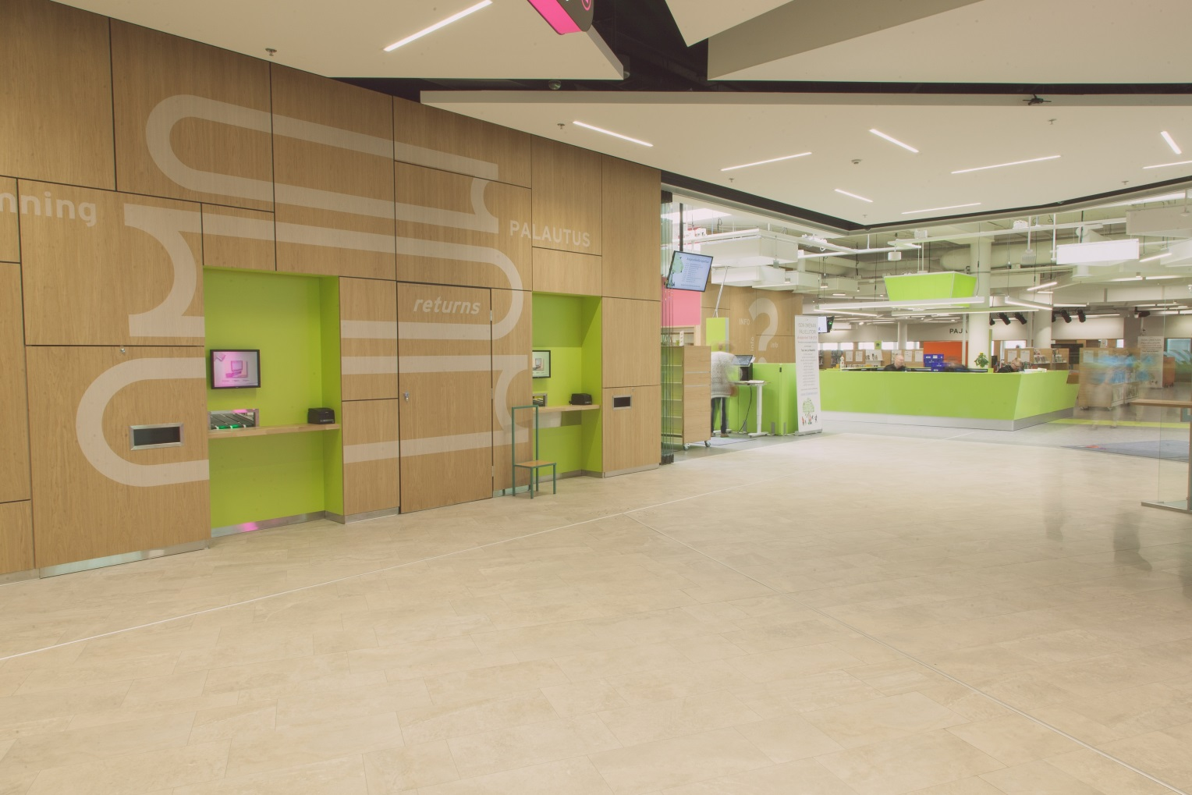

Slide 8
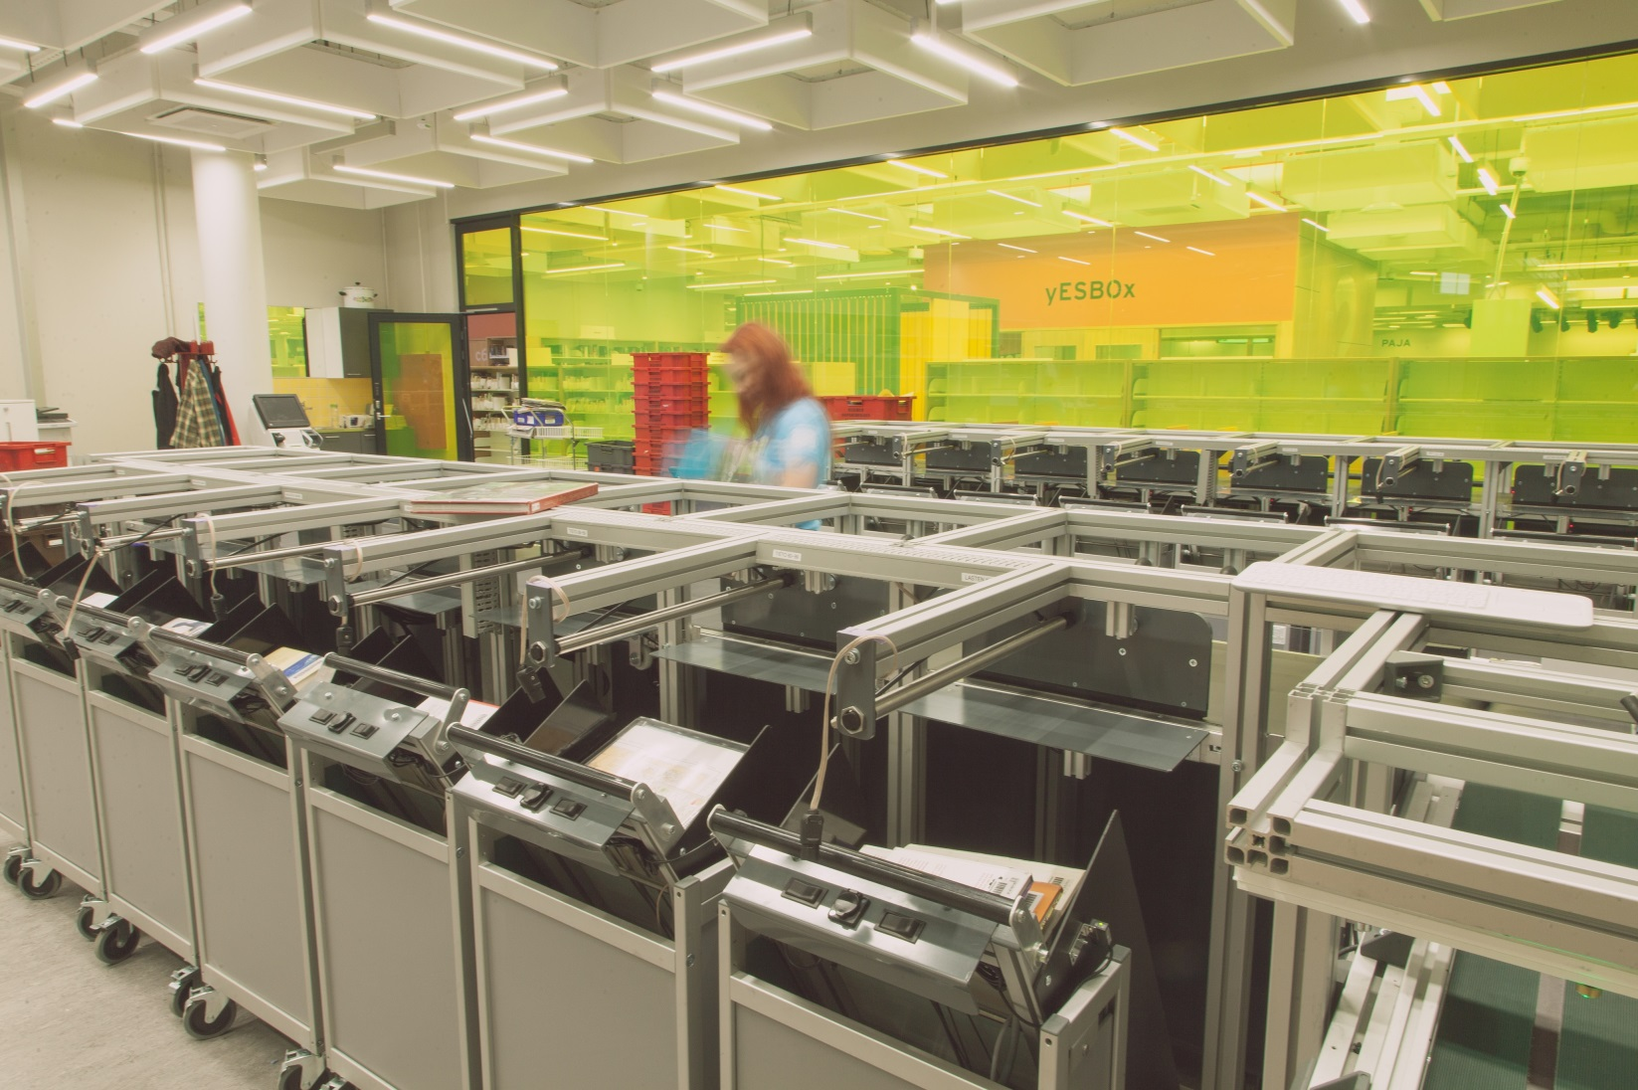

Slide 9
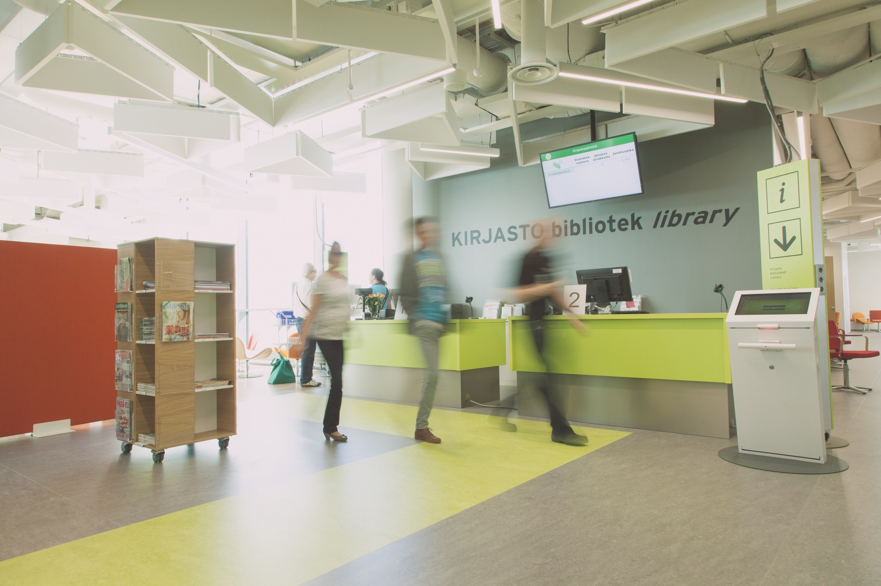

Slide 11
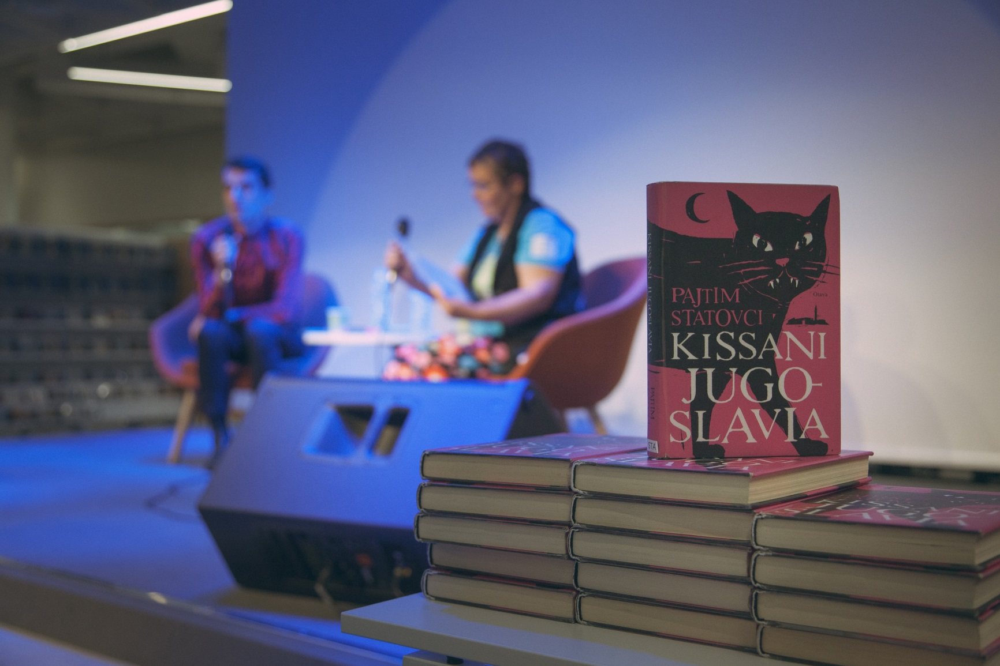
Staget

Slide 12
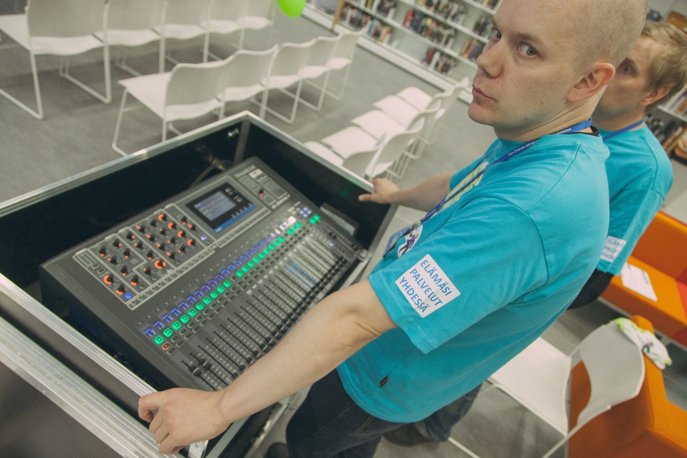

Slide 13
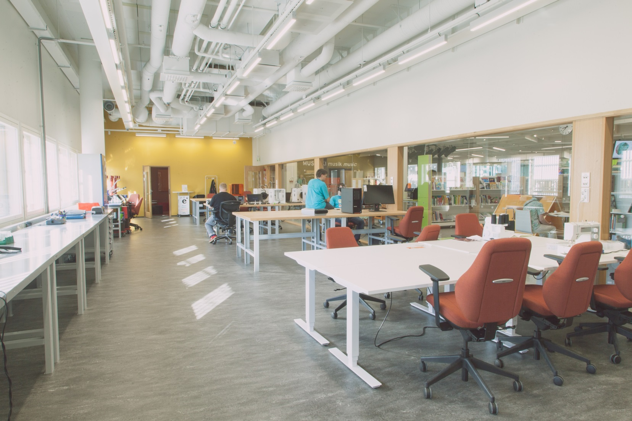
Paja

Slide 14
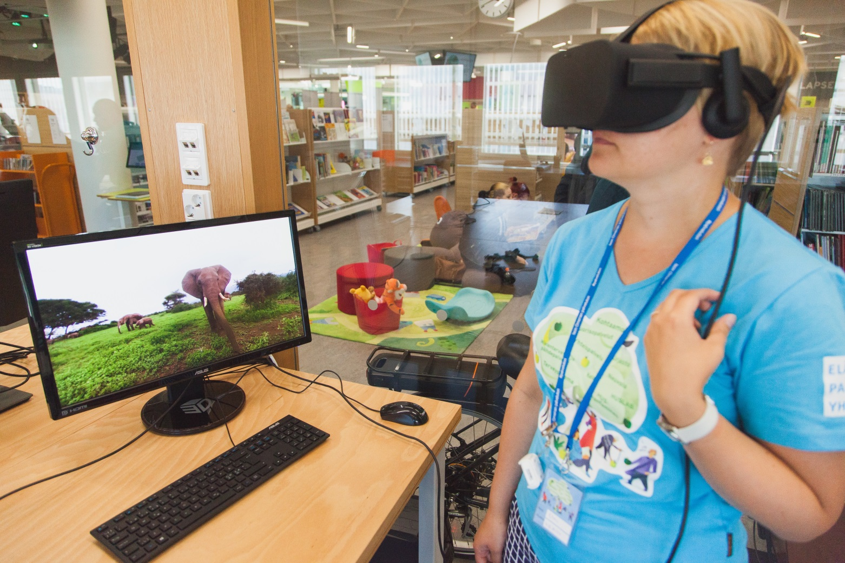

Slide 15
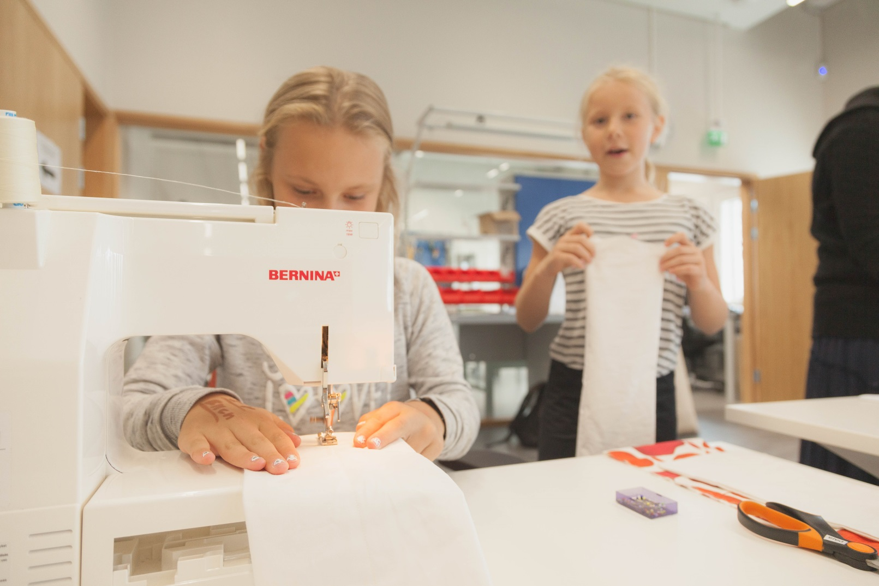

Slide 16
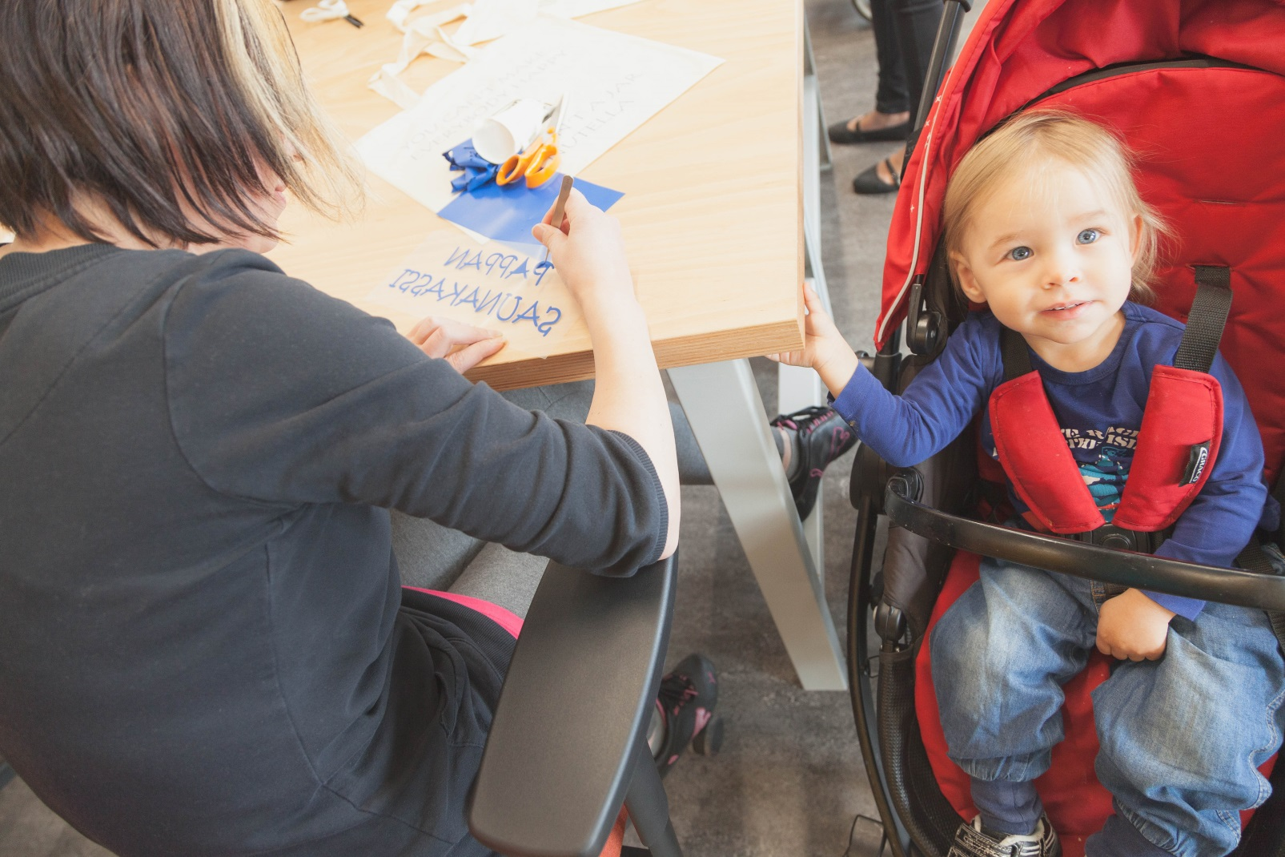

Slide 18
Lastenalue

Slide 19
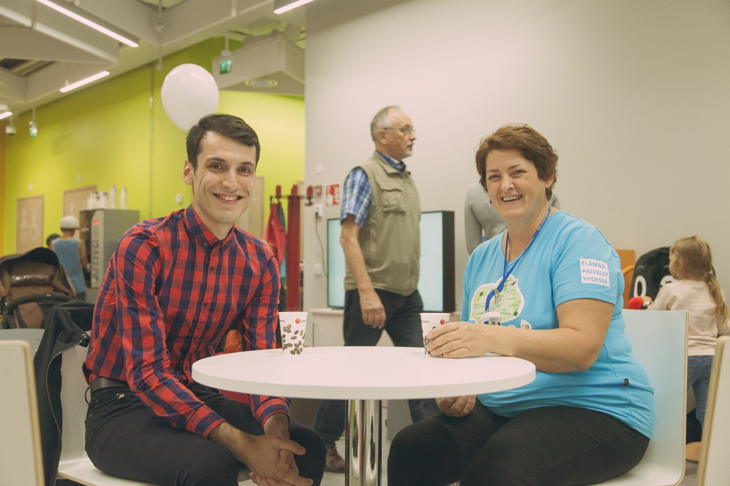

Slide 20
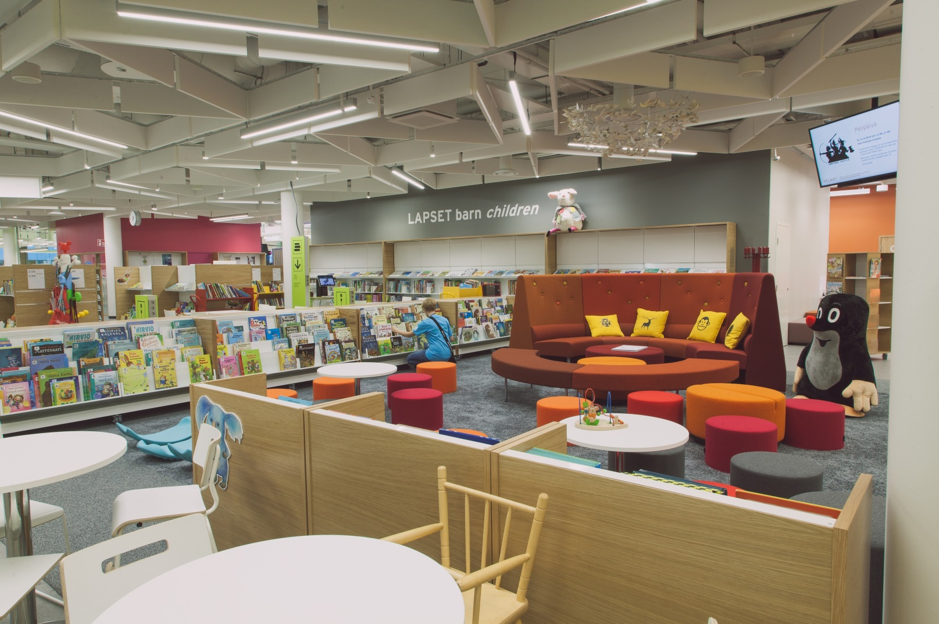

Slide 25
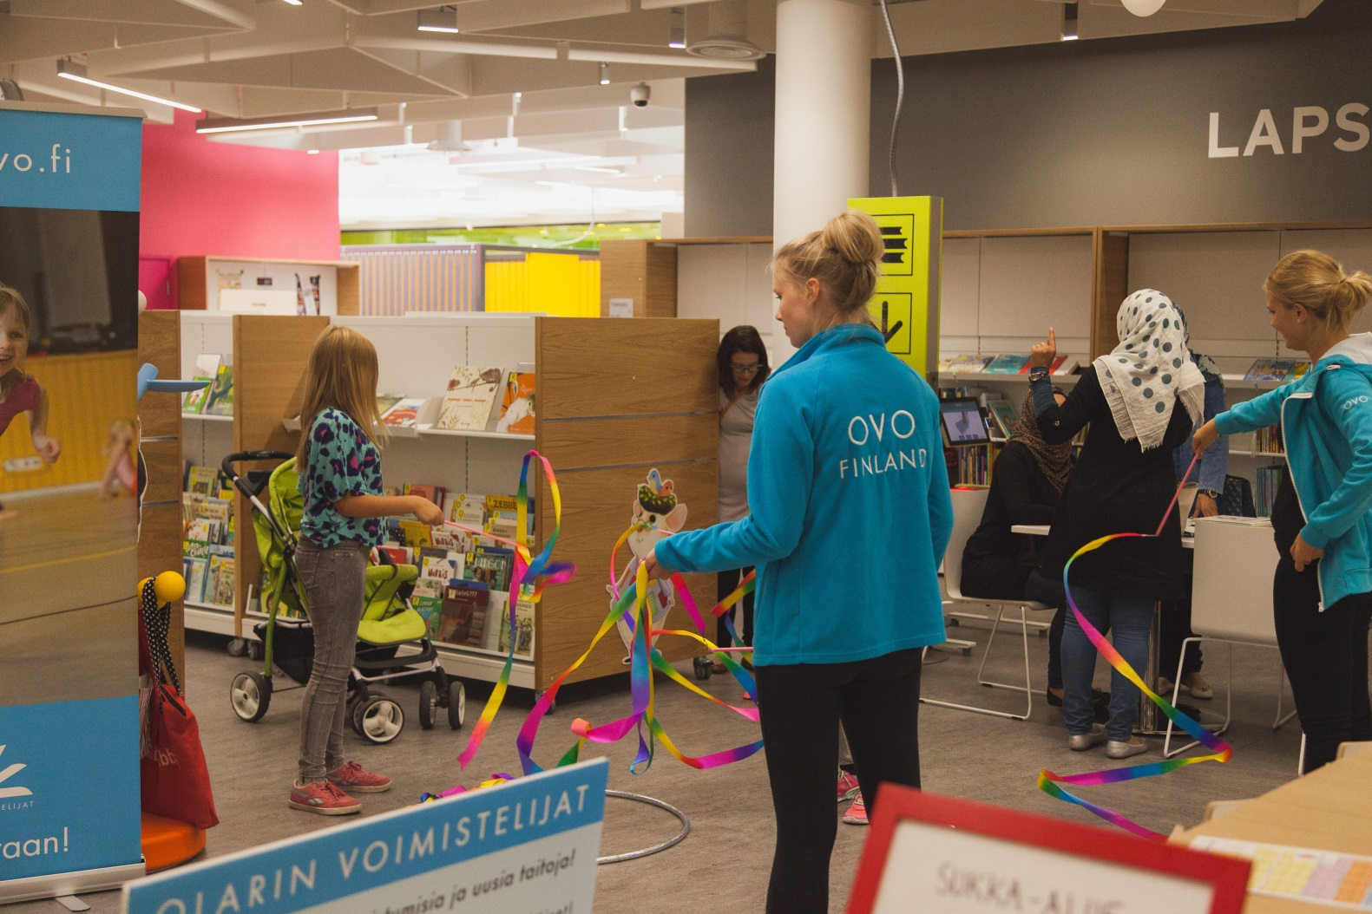
Kumppanit

Slide 26
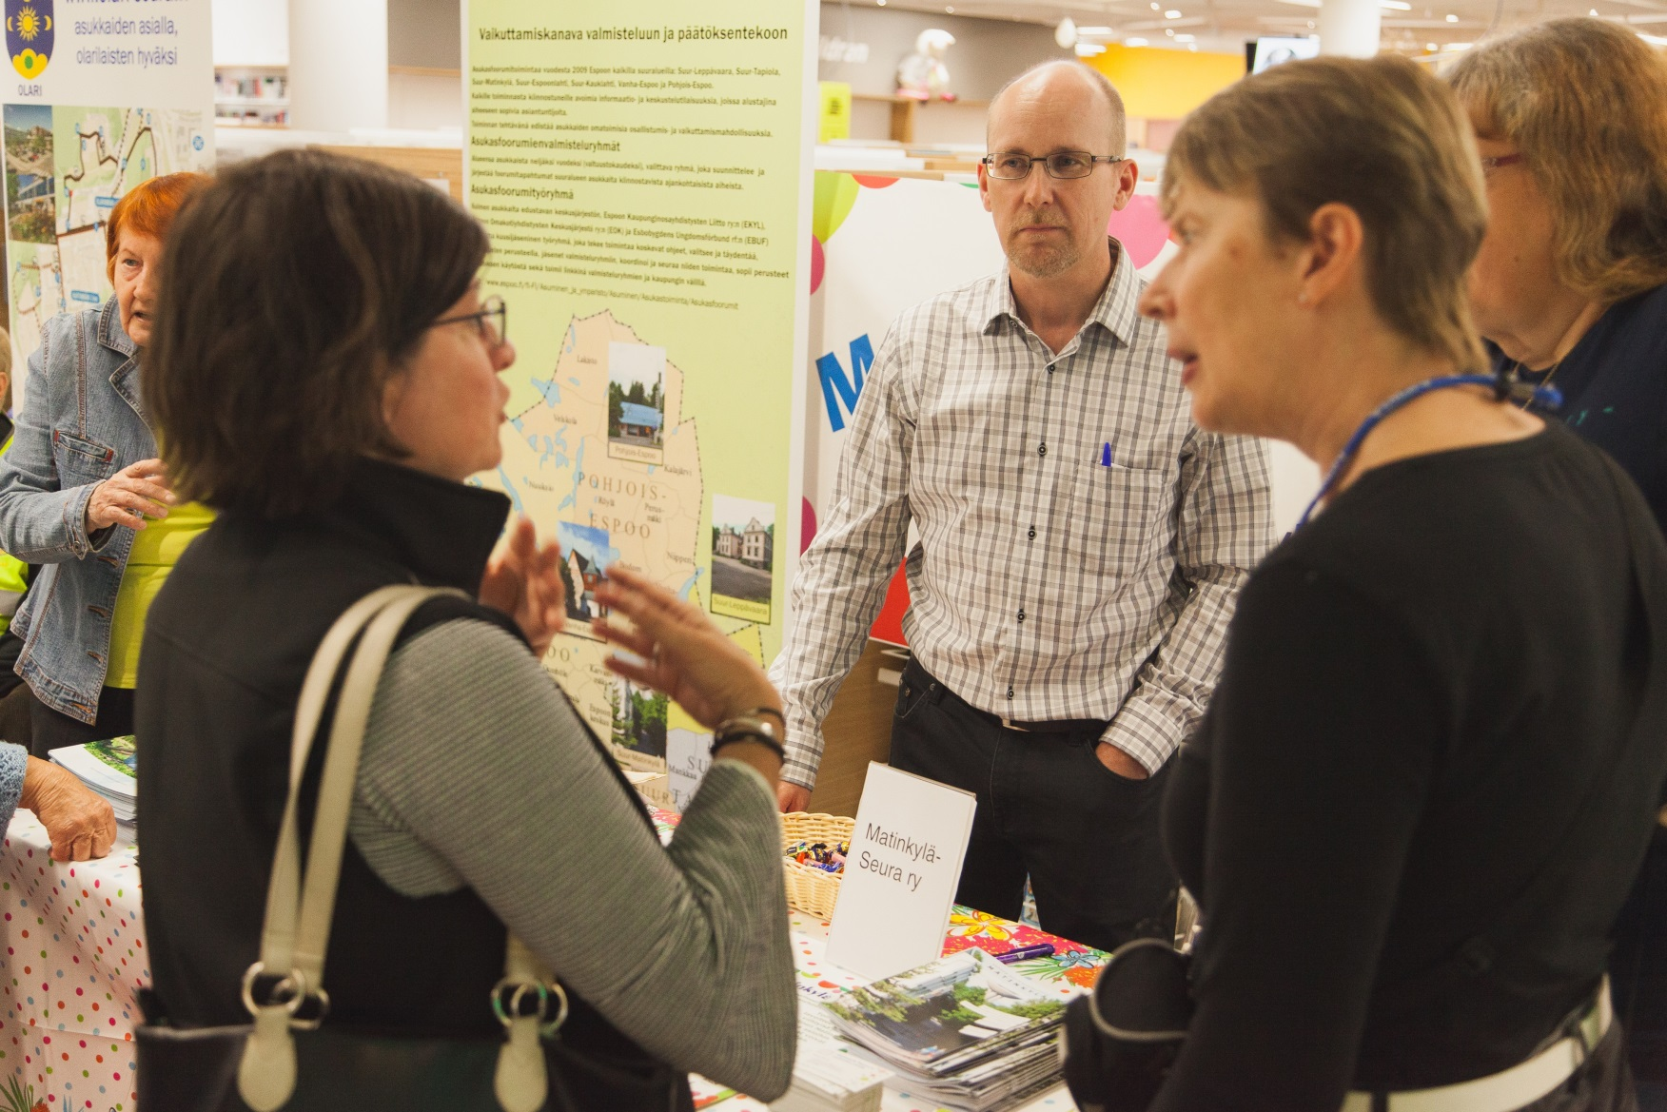

Slide 27
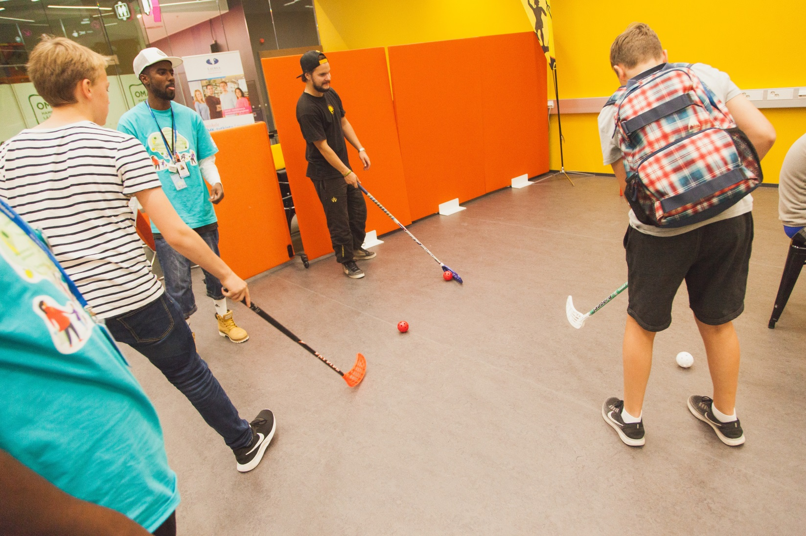

Slide 28
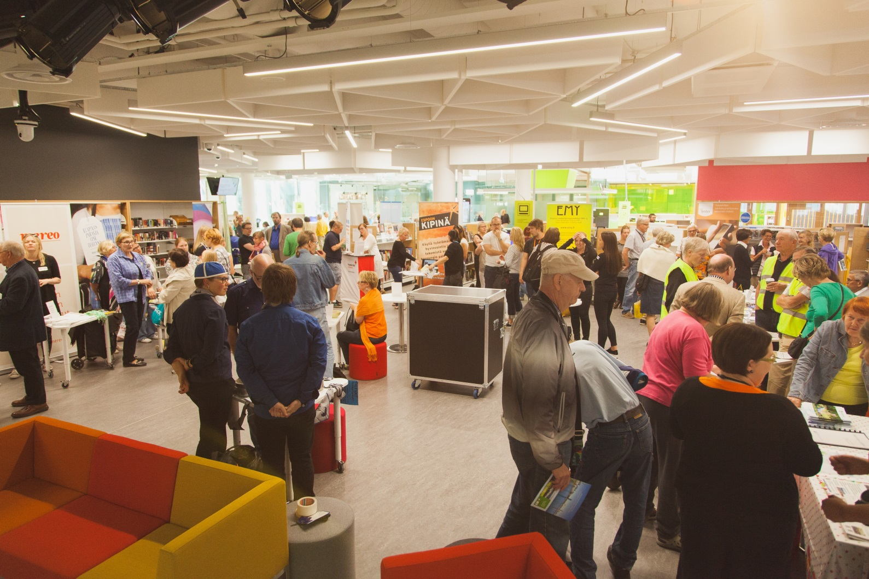

Slide 29
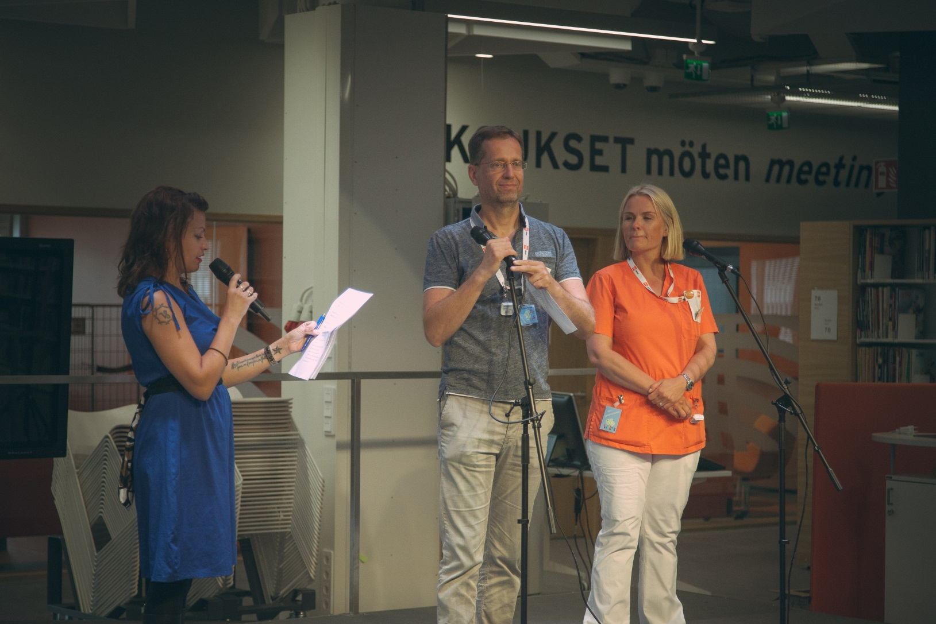

Slide 30
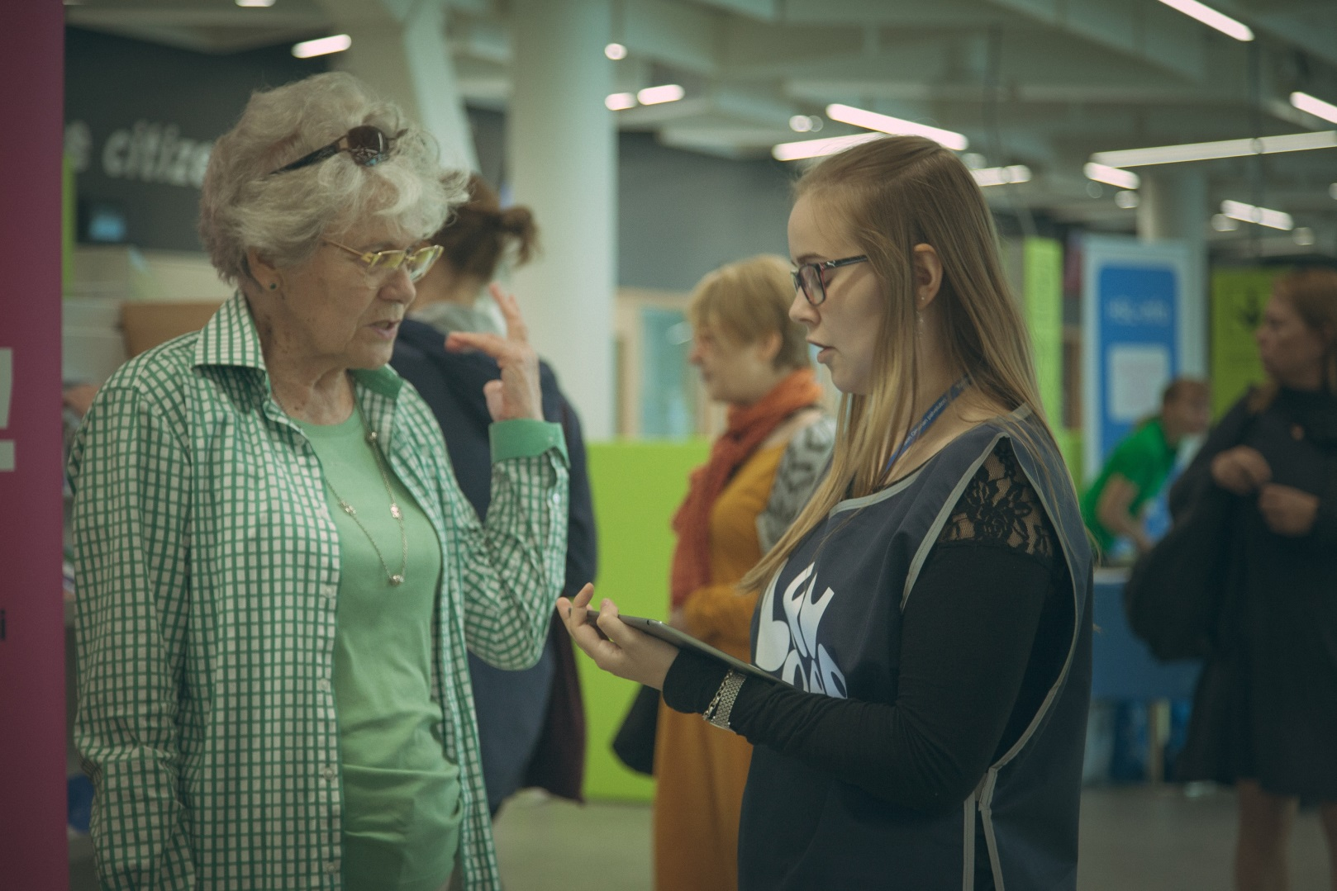

Slide 31
Aineistot

Slide 32
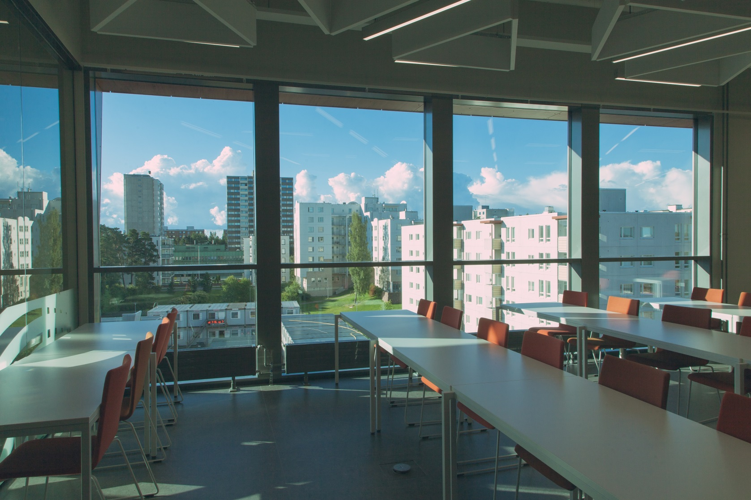
Hiljainen tila

Slide 34
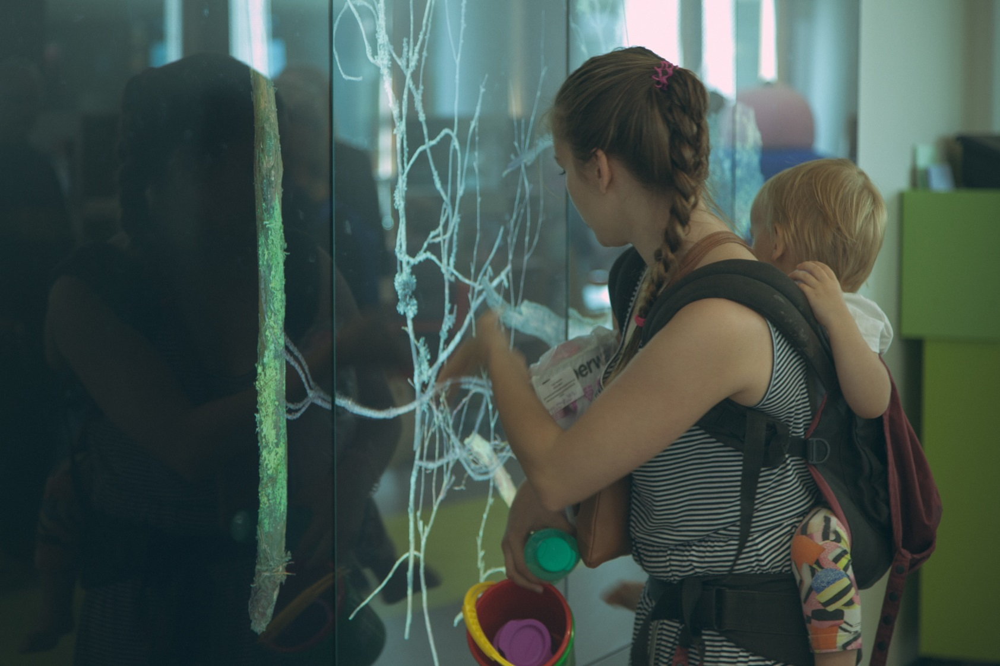
Älynäyttöjä

Slide 35
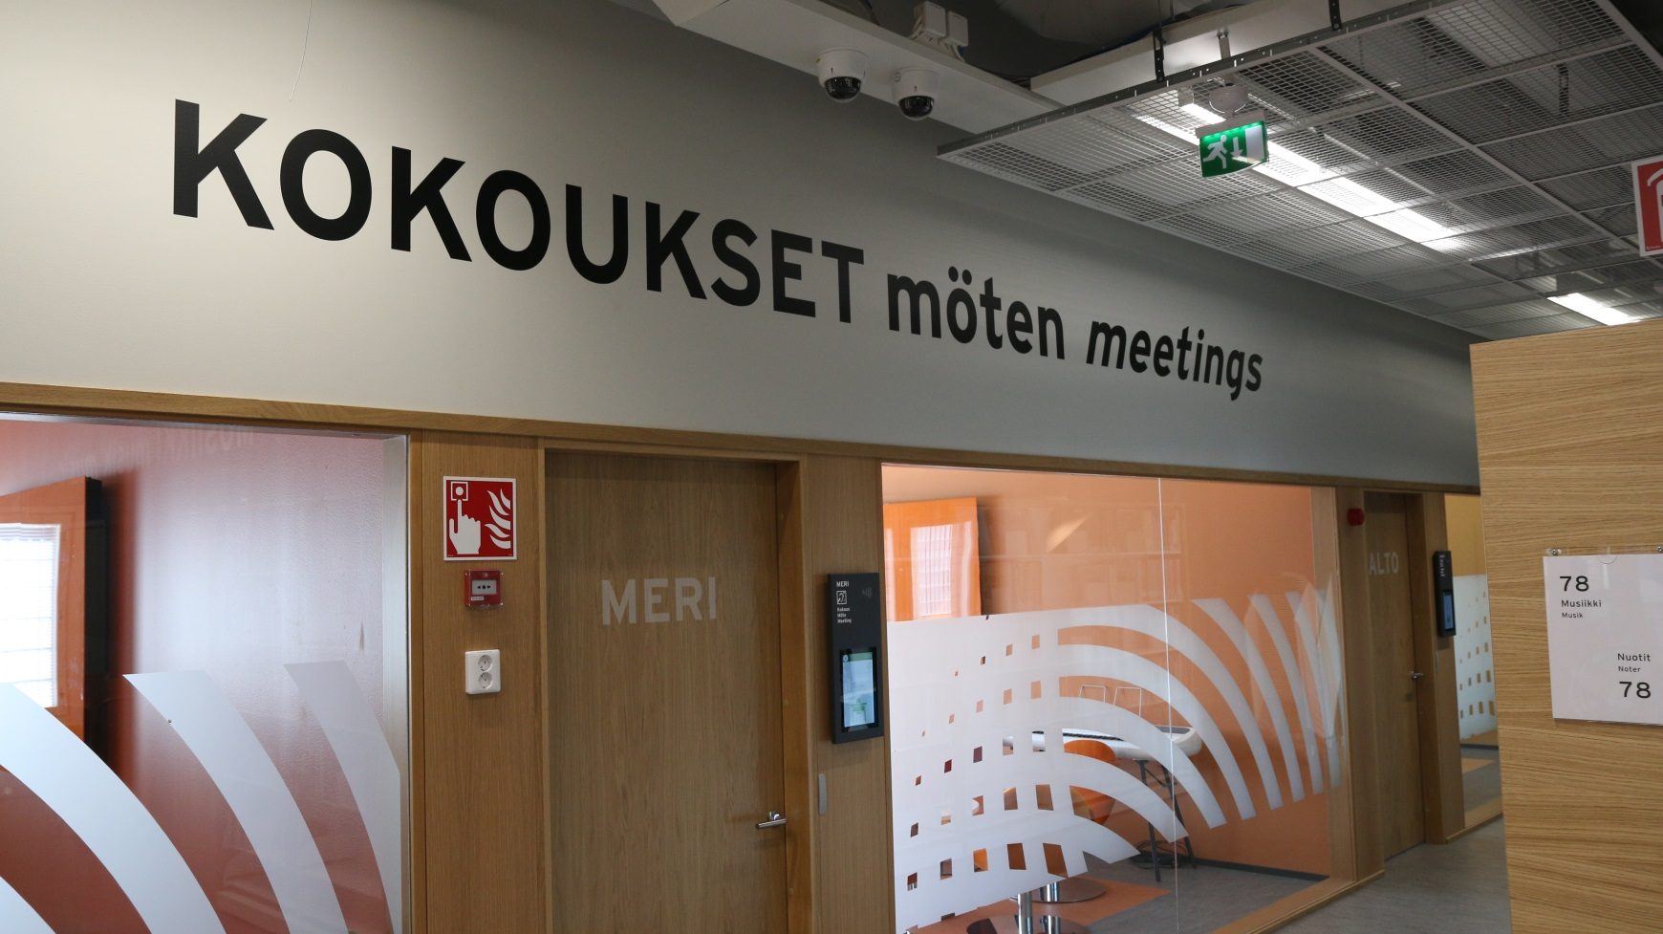

Slide 36
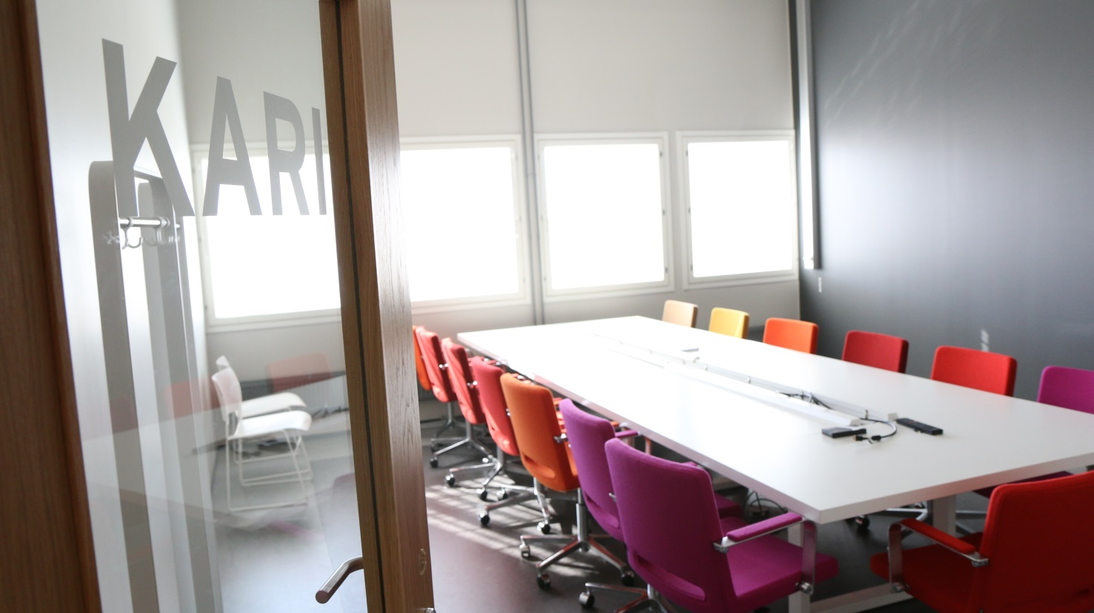

Slide 37
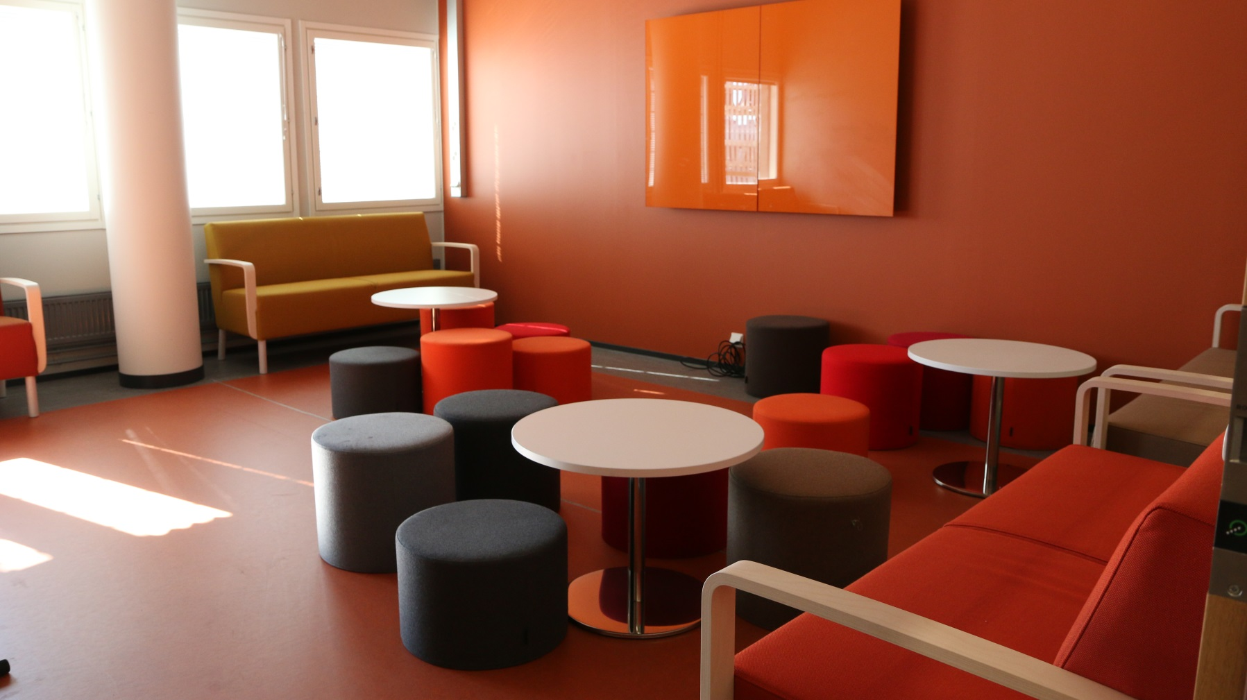

Slide 38
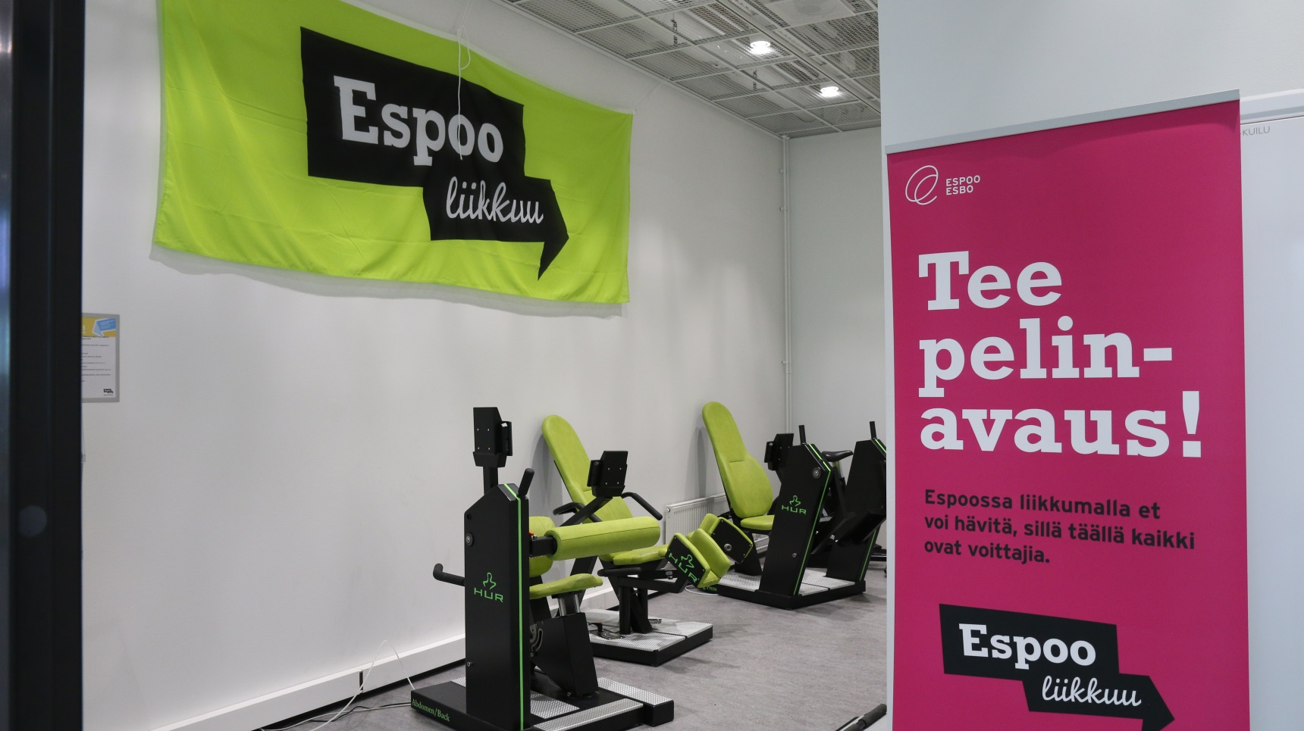

Slide 40
Nuortentila

Slide 41
Studio ja soittohuone

Slide 42
Kirjastotietoa
70 työntekijää
100 000 nidettä
3000 m2
Kelluva kokoelma
Kaikki hyllytasot mahdollistavat aineiston esillepanon

Slide 43
Arkkitehtisuunnittelu
Rakentamisen ja konseptin suunnittelulinjat erikseen
Pääarkkitehti HKP-Arkkitehdit/Mikko Suvisto
Sisustusarkkitehti Jouni Leino Design

Slide 44
Miten Palvelutoria johdetaan ja kehitetään?
Koordinaatioryhmä
Palvelutoripäällikkö
Toimintojen esimiehet
Ohjausryhmä
Viikkoinfot
Yhteinen intra
Tapahtuma- ja viestintäryhmä
Keskeiset henkilöt tunsivat jo ennen yhteen muuttamista ☺

Slide 45
Miten kirjaston suunnittelu toteutettiin?
Osaprojekti, kirjastolla oma projektiryhmä, jossa 10-12 työntekijää
Projektiin mukaan innostuneita työntekijöitä, innostus ja sitoutuminen on tärkeämpää kuin kokemus
Valta ja vastuu, projektiryhmän jäsenille paljon valtaa -> lopputulos on projektiryhmän näköinen kirjasto
Konseptiin sitoutuminen on tärkeää, emme suunnitelleet kirjastoa, lopputuloksena on kirjasto
Suunnittelun ajan aktiivinen yhteydenpito kumppaneiden kanssa, huokoisuus, ei käännytä sisään päin kirjastomaailmaan

Slide 46
Mitä opin?
Motto: Kaikki onnistuu!
Aloitimme siitä että suunnittelemme Palvelutoria, emme kirjastoa
Mitä lisäarvoa asiakas saa?
Mitä voimme tarjota kumppaneille?
Kirjasto on kaikkialla
Kirjasto mahdollistaa
Kirjasto on näkyvin elementti, muiden työ pääasiassa vastaanottohuoneissa
Seinälliset ja seinättömät kumppanit
Opiskelijat iso voimavara

Slide 47
Tervetuloa Palvelutorille!
ma-pe: | 7:00–21:00
la: | 8:00–18:00
su: | 11:00–18:00

Slide 48
Lisää meistä
www.facebook.com/isonomenankirjasto
www.facebook.com/isonomenanpavelutori
www.helmet.fi/isonomenankirjasto
https://twitter.com/KirjastoOmena
http://twitter.com/Palvelutori
http://www.helmet.fi/fi-FI/Kirjastot_ja_palvelut/Ison_Omenan_kirjasto/Juttuja_kirjastosta/Kohti_palvelutoria__kirjaston_kumppanit_(98661)
http://www.helmet.fi/fi-FI/Kirjastot_ja_palvelut/Ison_Omenan_kirjasto/Juttuja_kirjastosta/Kohti_palvelutoria__kirjaston_kumppanit_(98662)

